Slide 1
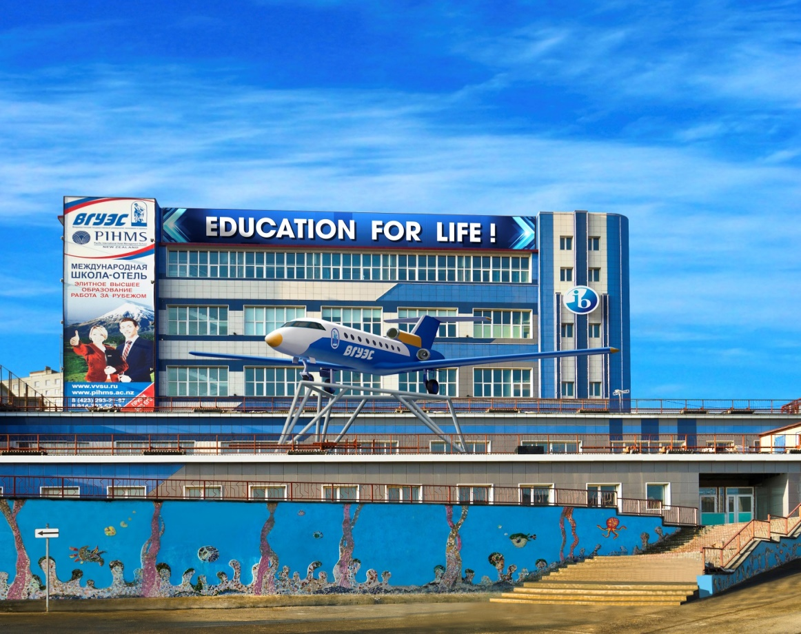
Интеграция российского и международного образования как способ построения индивидуального образовательного маршрута
Артеменко Марина Никитична,
заместитель директора МЛШ по НМР

Slide 2
Международная лингвистическая школа
Миссия МЛШ - воспитывать думающего, компетентного и заботливого человека, создающего лучший мир на принципах понимания и уважения других культур.

Slide 3
Международная лингвистическая школа
Миссия МЛШ соответствует провозглашенным ЮНЕСКО принципам образования:
научить человека жить долго и здорово;
научить жить вместе, понимая других, в диалоге различных культур;
научить учиться на протяжении всей жизни;
научить работать, не чуждаться любой работы.

Slide 4
Международная лингвистическая школа
Концепция МЛШ основана на интеграции обучения и воспитания, на признании ведущей роли воспитания в образовательном процессе и базируется на основе программы Diploma Programme (далее DP) Организации Международного Бакалавриата International Baccalaureate Organisation (IBO)*.

Slide 5
Организации Международного Бакалавриата International Baccalaureate Organisation (IBO)
Программа детского сада и начальной школы (PYP)для учащихся от 3 до 11 лет
Программа средней школы (MYP) для учащихся от 11 до 16 лет.
Дипломная программа (DP) для учащихся 16-19 лет – это обязательная двухгодичная программа для учащихcя с высокой мотивацией и уровнем квалификации, который признан ведущими университетами мира.

Slide 6
Международная лингвистическая школа
МЛШ – единственная школа на Дальнем Востоке, авторизированная в системе Международного Бакалавриата (IB) и принята в Ассоциацию школ Международного бакалавриата стран СНГ.

Slide 7
Международная лингвистическая школа

Slide 8
Международная лингвистическая школа
DP - программа полного среднего образования, которая была открыта в Женеве в 1969 году.
Благодаря созданию единого образовательного пространства, учащиеся имеют возможность свободно переезжать в любую страну мира и продолжать образование в школе, предлагающей данную программу.

Slide 9
Международная лингвистическая школа
Программа DP ориентирована
на развитие навыков критического мышления;
на развитие навыков ведения научно-исследовательской работы;
на отличное знание английского языка - все дополнительные предметы изучаются на английском языке;
на целостное развитие личности учащихся.

Slide 10
Международная лингвистическая школа
DP - позволяет выполнять требования национального стандарта государственной образовательной системы.
Дипломная Программа имеет единый учебный план и критерии оценки результатов экзаменов, что позволяет учащимся поступать в университеты Европы и США и Австралии без дополнительных вступительных экзаменов.

Slide 11
Модель DP
Первый язык, включающий изучение мировой литературы
Искусство и курсы на выбор
Второй современный язык
ЭССЕ
ТОК
CAS
Человек и общество
Математика
Экспериментальные науки

Slide 12
Международная лингвистическая школа
Первый язык (родной)- русский язык и мировая литература, корейский язык и мировая литература;
второй современный язык - английский;
человек и общество - история, экономика;
экспериментальные науки - химия, биология;
математика и компьютерные науки – математика;
искусство и предметы на выбор - дополнительный предмет из других групп.

Slide 13
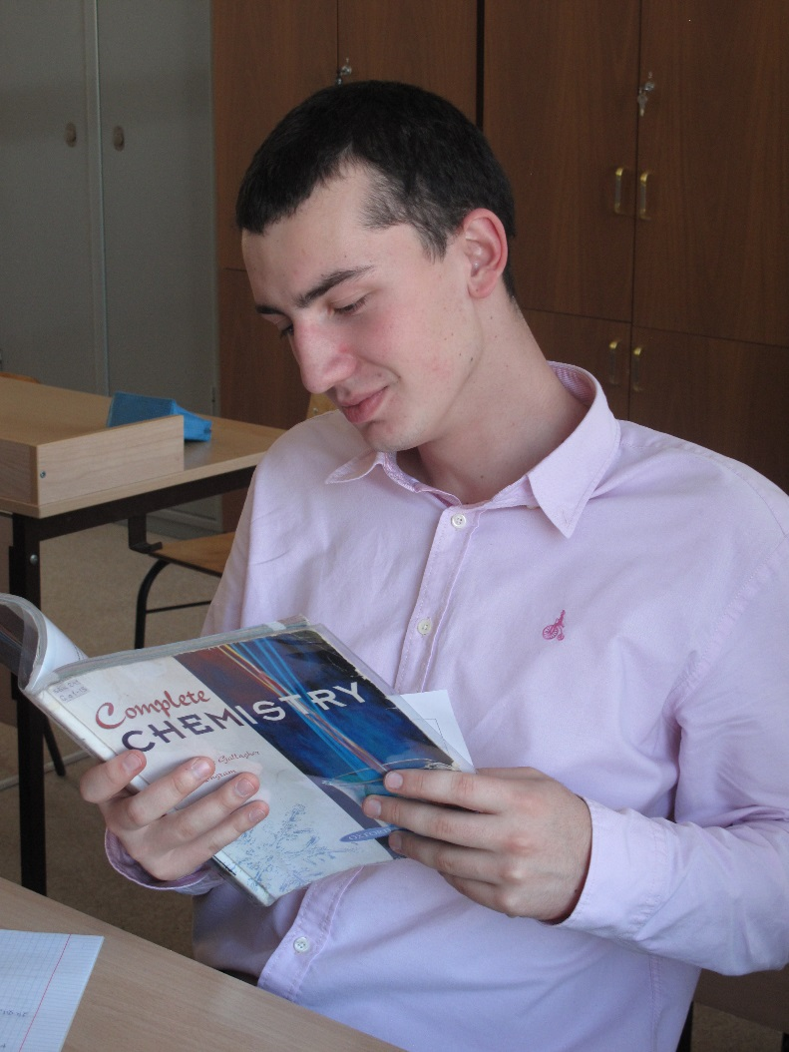
Международная лингвистическая школа
Эссе
Для получения Диплома МБ студенту необходимо провести оригинальное исследование и написать развернутое эссе около 4000 слов.

Slide 14
Международная лингвистическая школа
Теория познания (Theory of Knowledge или TOK) – обязательный междисциплинарный курс, направленный на формирование и развитие критического отношения студентов к знаниям и опыту, получаемым ими в школе и вне ее. Этот курс побуждает студентов задумываться об основах человеческого знания, отличать субъективные и идеологические взгляды, развивать собственные мыслительные умения на основе анализа имеющихся в их распоряжении доказательств и аргументов.

Slide 15
Международная лингвистическая школа
"Творчество, действие, служение" (Creativity, action, service или CAS) – курс, который расширяет деятельность студентов за пределами школы.
Участие в театральных постановках, спортивных мероприятиях, различных благотворительных акциях внутри и вне школы способствуют развитию у студентов способностей работать вместе с другими людьми, заботиться о других, делиться с ними своей энергией и талантами.

Slide 16
Международная лингвистическая школа
Программа (IB) признана ведущими университетами мира.
Диплом МБ свидетельствует о готовности студента продолжать образование в университете любой
страны мира.
На основании соглашений диплом (IB) признан такими престижными университетами, как Оксфорд, Кембридж, Гарвард, Йель и Сорбонна.
Университеты предоставляют льготы (зачисление на второй курс) и стипендии студентам, имеющим высокие результаты экзаменов (IB), и кредиты на образование.

Slide 17
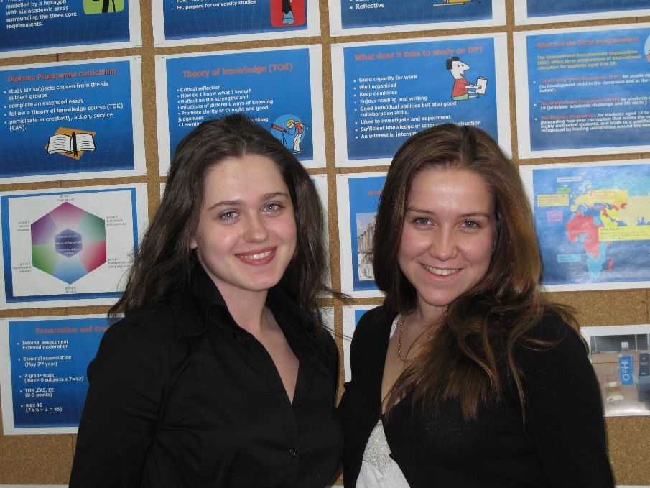
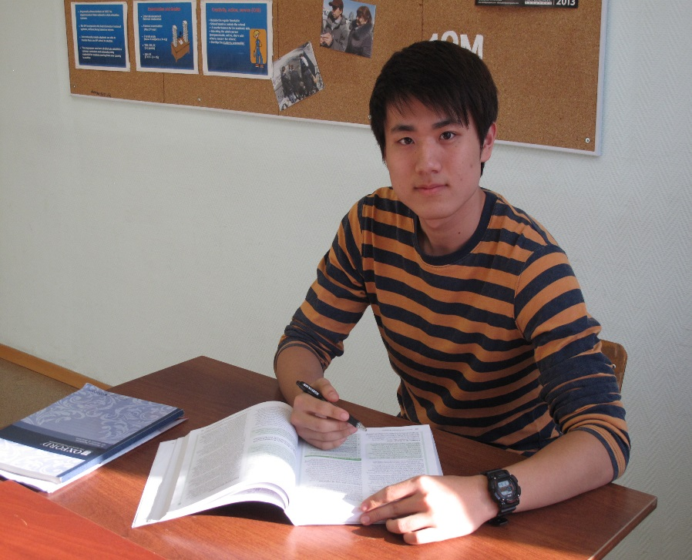
Девиз программы: “Education for life”
Это программа, в которой знание является не целью, а средством образования свободной, ответственной личности, способной самостоятельно выстраивать свою образовательную траекторию, быстро ориентироваться в современном мире, личности владеющей иностранными языками, умеющей находить точки соприкосновения с людьми разных национальных культур.

Slide 18
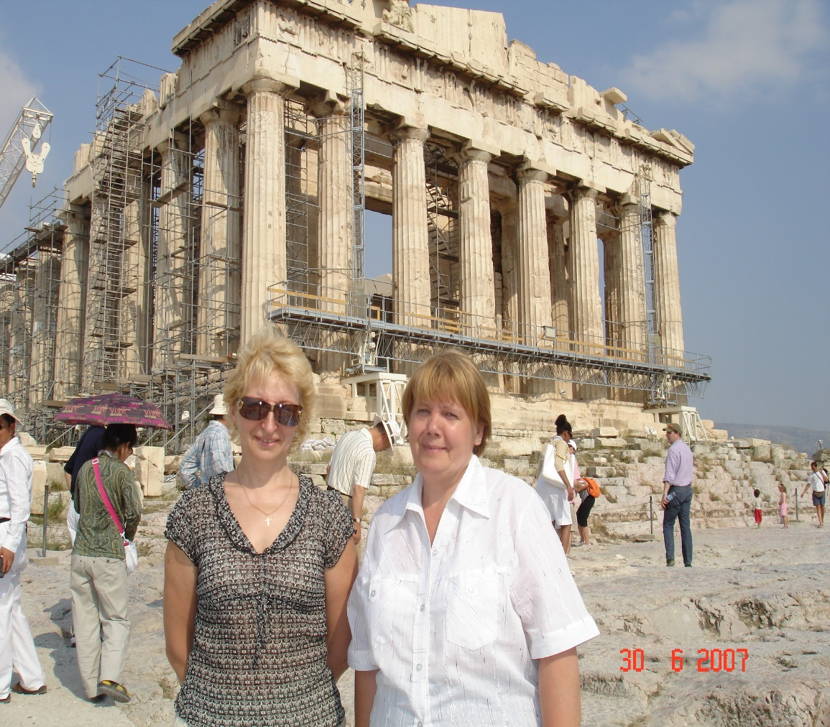
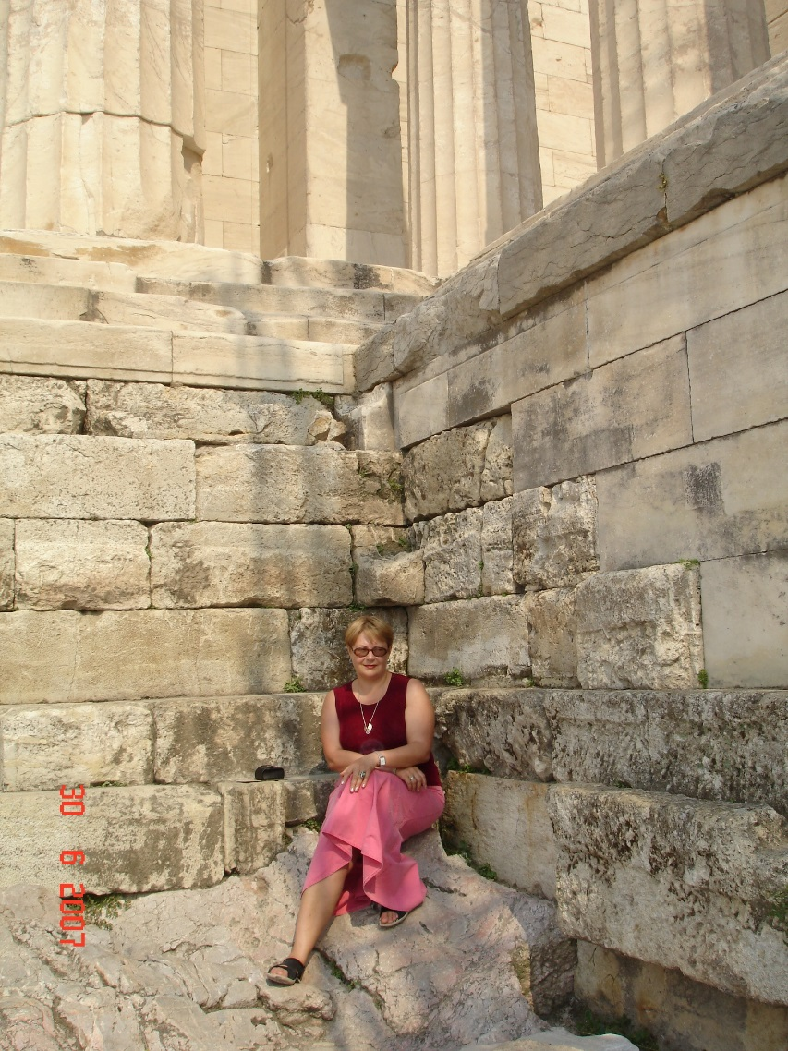
10 преподавателей школы прошли стажировку в Греции (г. Афины) по методике преподавания и критериям оценки Программы МБ в июне – июле 2007г.

Slide 19
Международная лингвистическая школа
Программы для 5-9 классов
Основная образовательная программа основного общего образования
Дополнительная программа. Углубленный курс английского языка (Science, Cultural Studies, Economics).
Дополнительная программа. Расширенный курс английского языка.
Дополнительная программа. Второй иностранный язык (китайский, корейский, японский, французский).

Slide 20
Международная лингвистическая школа
Дополнительные программы внеурочной деятельности
Музыкальная студия (гитара, вокал, джаз, барабаны)
Изо-студия
Мода и стиль
Керамическая мастерская
Арт-студия «Боярушка»
Профильный час
Школьные проекты
История родного города и края
Баскетбол, волейбол, мини-футбол, настольный теннис, шахматы

Slide 21
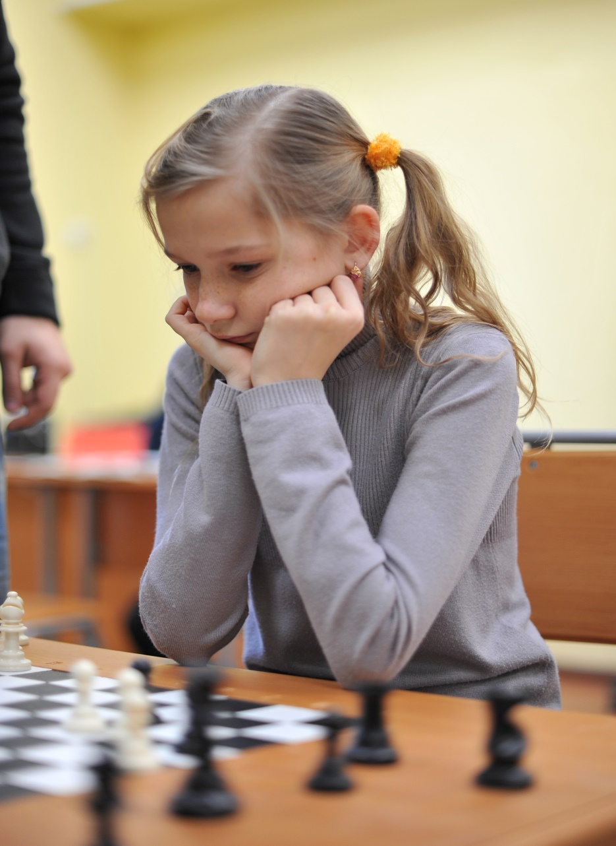
Международная лингвистическая школа

Slide 22
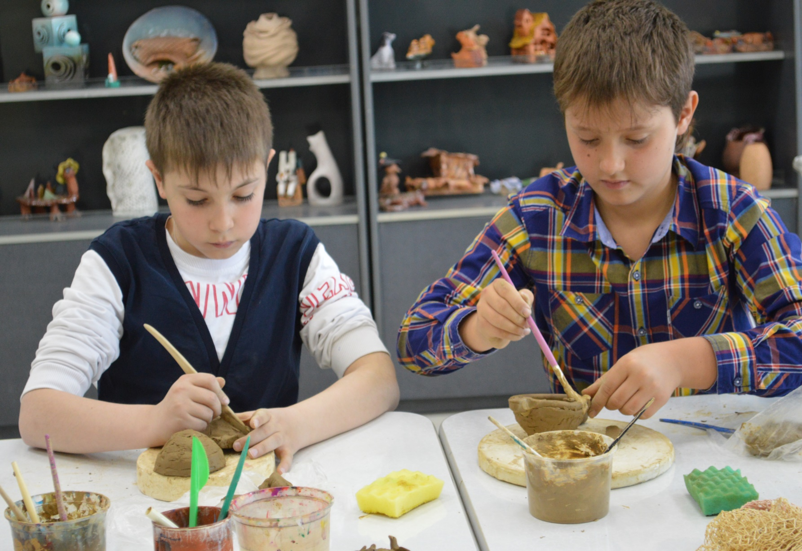
Международная лингвистическая школа

Slide 23
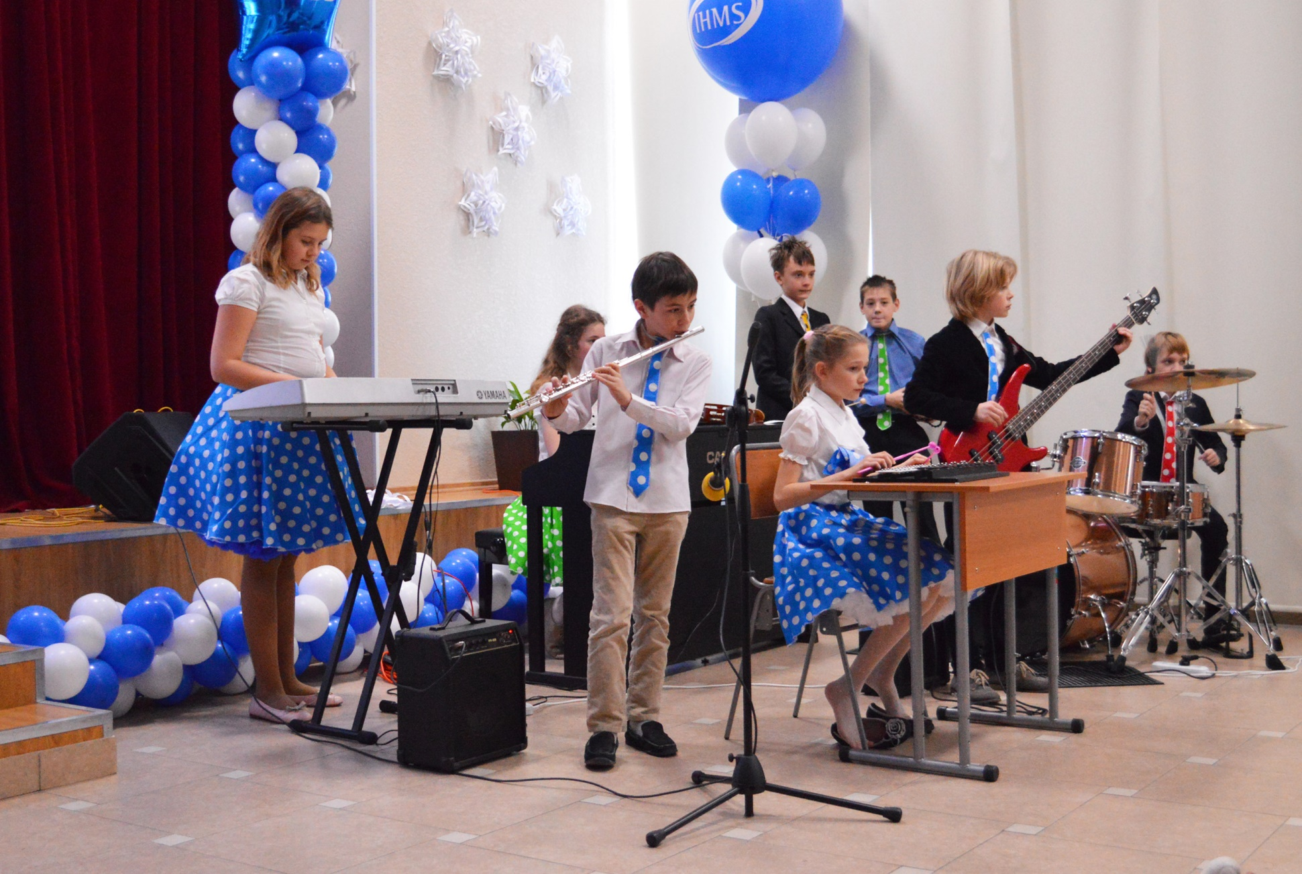
Международная лингвистическая школа

Slide 24
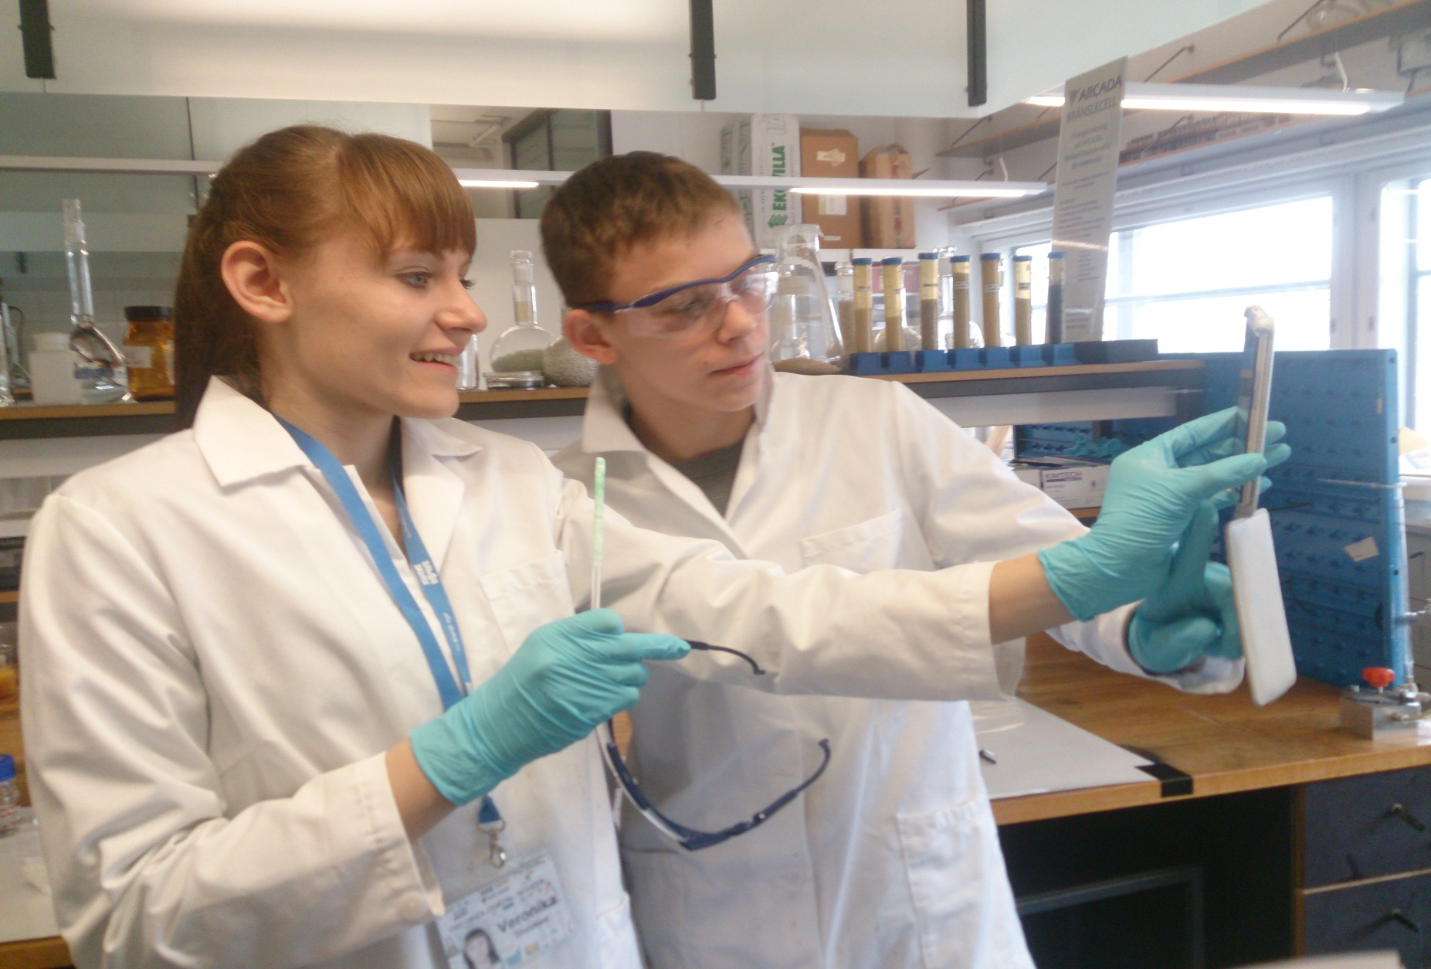
Международная лингвистическая школа

Slide 25
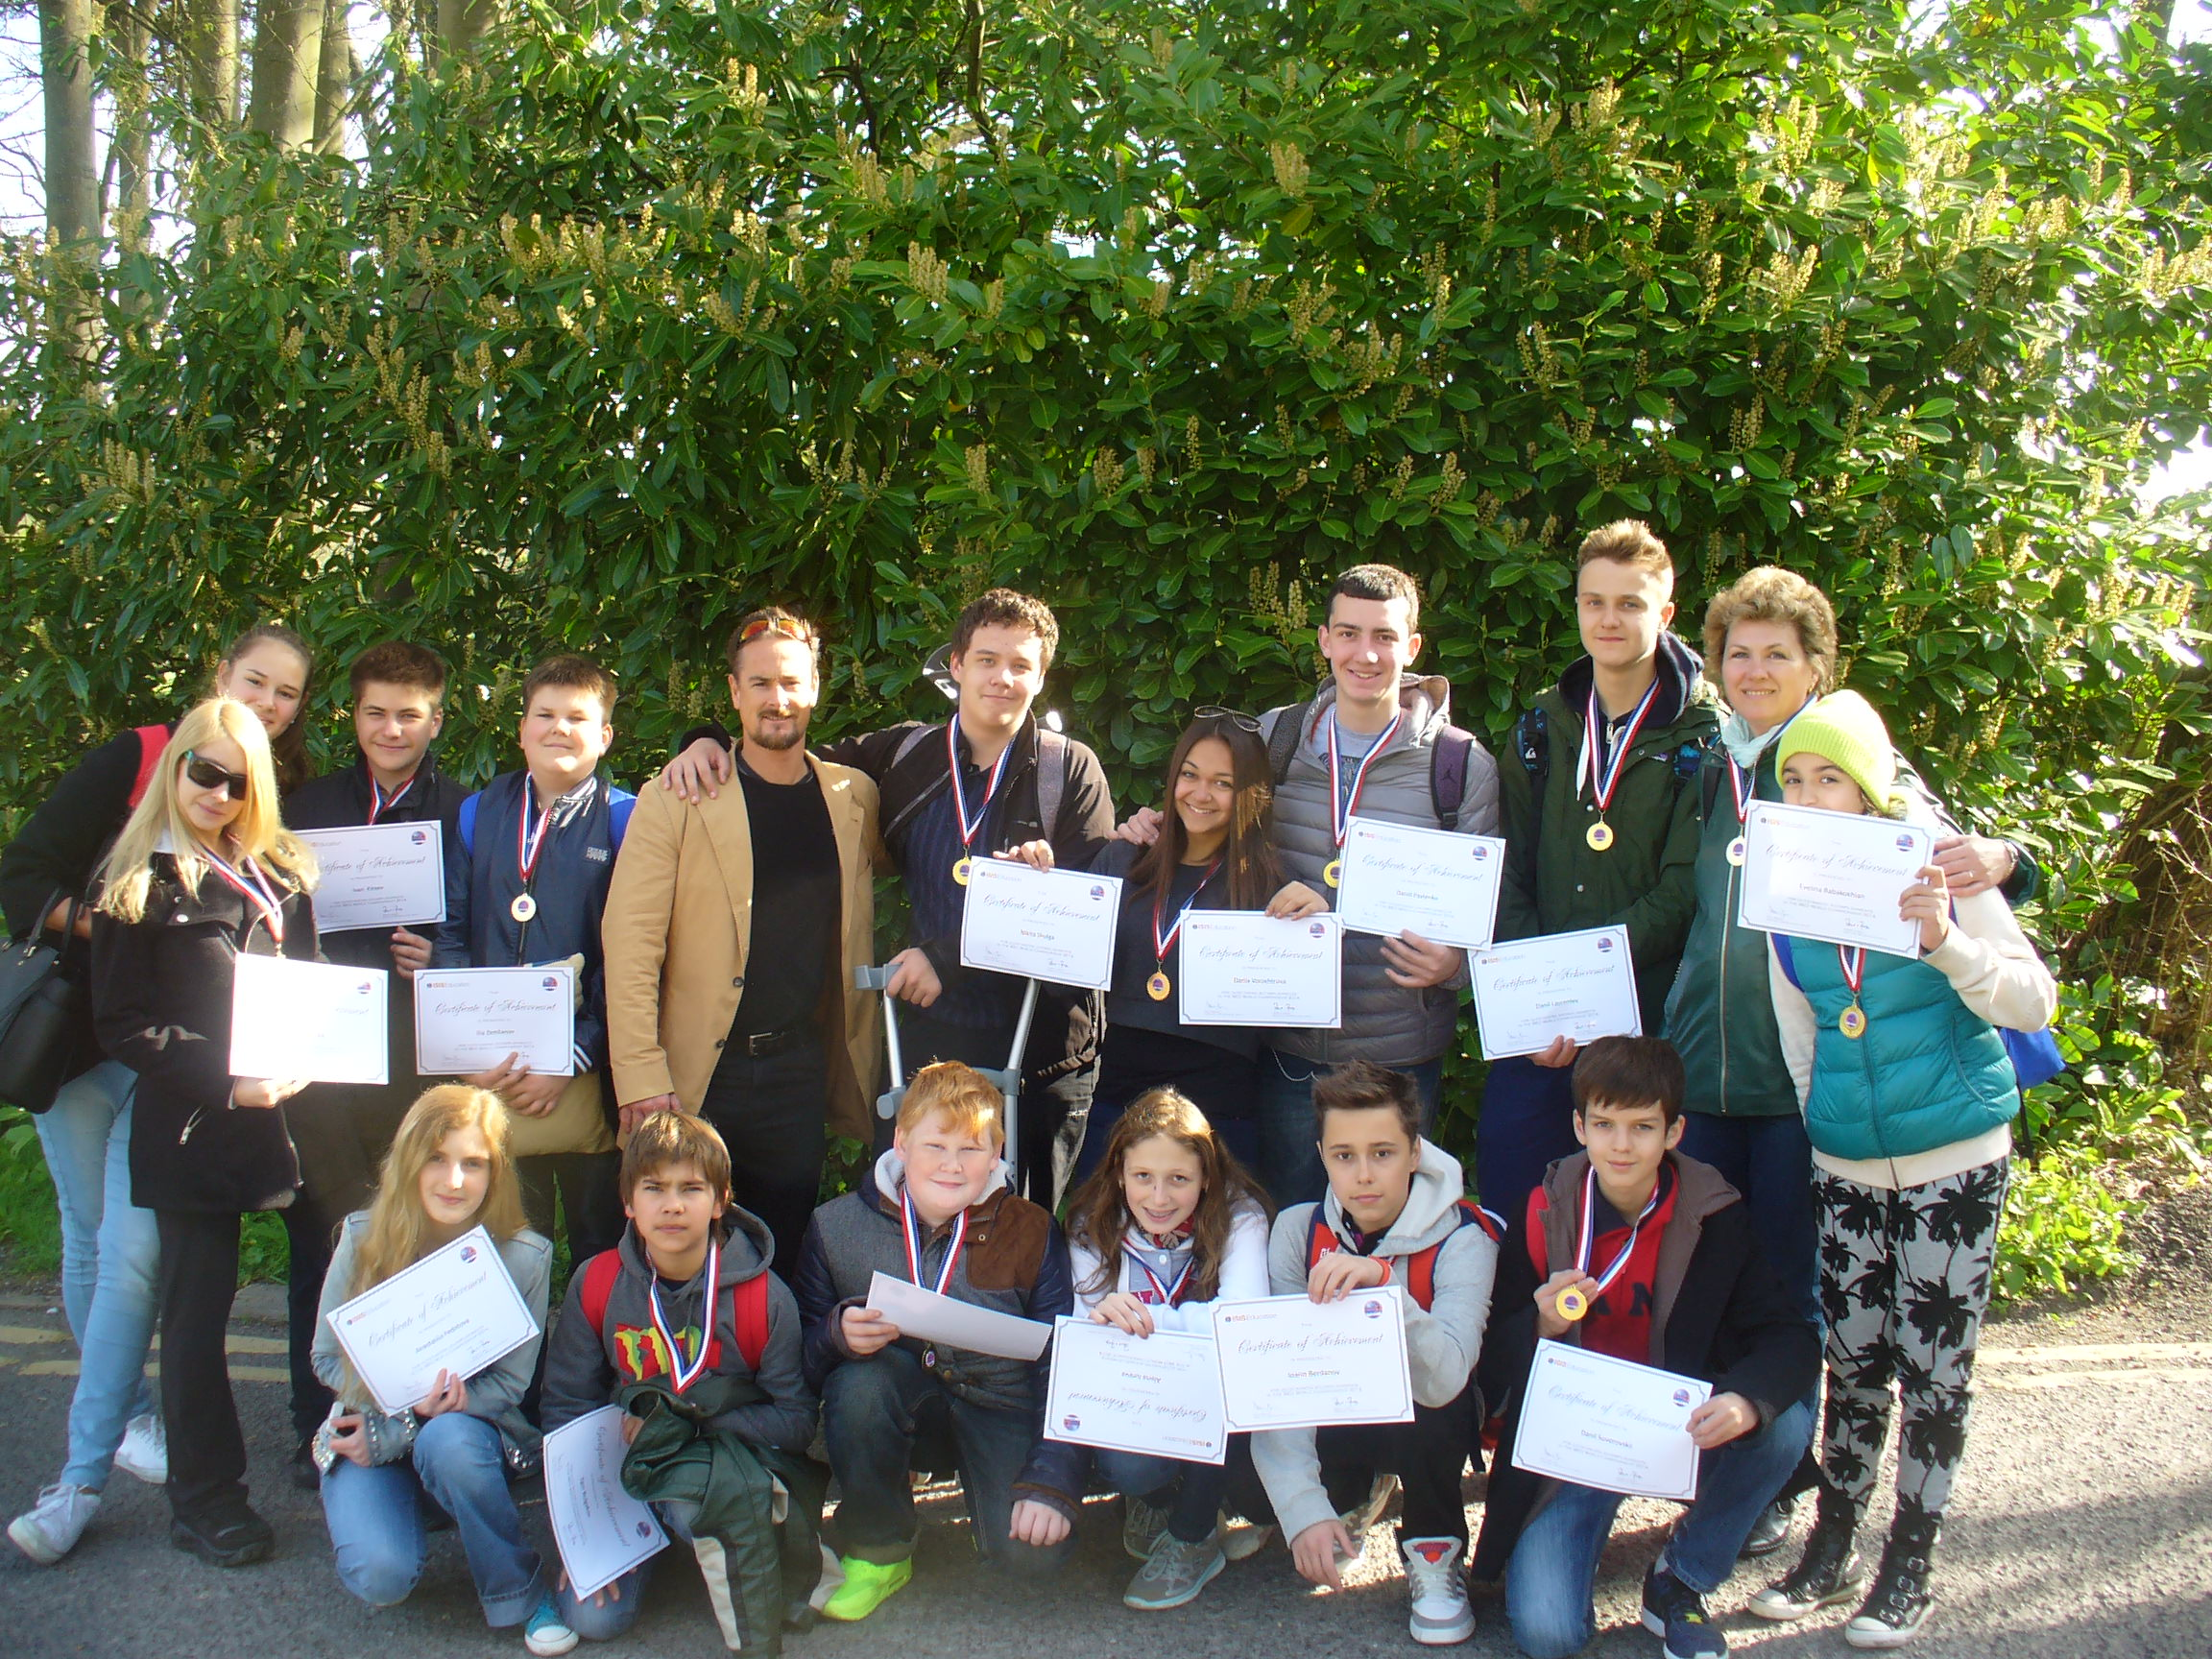
Международная лингвистическая школа

Slide 26
Международная лингвистическая школа

Slide 27
Международная лингвистическая школа Наши выпускники продолжают обучение в университетах и колледжах мира
Россия
США
Республика Корея
Швейцария
Великобритания
Новая Зеландия
КНР
Австралия
Чехия
Канада

Slide 28
Международная лингвистическая школа Наши партнеры
Morioka Chuo High School (Japan)
http://www.chuo-hs.jp/english/
С 2006 года по соглашению с японской школой г. Мориока наши школьники участвуют в ежегодном международном экологическом форуме.
SCHOOL DISTRICT NO. 43 (COQUITLAM) International Education (Canada)
http://www.internationaled.com/
В 2007 году партнерами МЛШ стали образовательные дистрикты Ванкувера, Вернона и Пентиктона, куда ежегодно школьники выезжают на языковые стажировки.

Slide 29
Международная лингвистическая школа Наши партнеры
Шэньсиский педагогический университет г.Сиань (КНР)
В 2009 году заключено соглашение с Шэньсиским педагогическим университетом (г. Сиань, КНР). Студенты, изучающие русский и английский языки, приезжают к нам на педагогическую практику. Школьники МЛШ выезжают на языковые стажировки в Китай.
«Восточный центр иностранной книги»
«Восточный центр иностранной книги» - единственный официальный дилер ведущих британских издательств на Дальнем Востоке. С 2010 года МЛШ тесно сотрудничает с центром, проводит совместные семинары и встречи с авторами.

Slide 30
Международная лингвистическая школа Наши партнеры
CAMBRIDGE ENGLISH Language
Assessment
http://www.cambridgeenglish.org/
В 2013-2014 учебном году заключен меморандум о сотрудничестве с департаментом экзаменов Кембриджского университета.
Центр дополнительного образования «АЛЬФА-ДИАЛОГ» (г. Санкт-Петербург)
http://www.alfa-dialog.ru/
С начала 2014 года МЛШ успешно проводит совместные международные проекты с Центром дополнительного образования «АЛЬФА-ДИАЛОГ»

Slide 31
Международная лингвистическая школа Наши партнеры
UTOS Network Inc. (South Korea)
http://iutos.com/
В августе 2014 года подписан меморандум о сотрудничестве с образовательным агентством UTOS (Республика Корея). С каждым годом в Корее растет количество желающих изучать Дипломную программу и русский язык в МЛШ.

Slide 32
Образование для жизни!
http://mlsh.vvsu.ru
Тел. 240-42-84
8-964-43-68-646

